Slide 1
第一章
数字图像处理绪论
数字图像处理

Slide 2
一、图像
第１章 数字图像处理绪论
第一节 数字图像处理的概念
图像是自然世界在人的视觉中的一个反映（表示）
人类信息的60%左右来源于视觉
图像的处理，对于人类社会信息化有着非常重要的意义

Slide 3
一、图像
第１章 数字图像处理绪论
第一节 数字图像处理的概念
一幅图像可以表示为：
f(x,y) [最简单方式]
x,y是代表空间位置，f()为幅值

Slide 4
二、模拟图像及处理
第１章 数字图像处理绪论
第一节 数字图像处理的概念
当图像的幅值f()，坐标x,y皆为连续值时，为模拟图像
模拟图像处理包括：光学处理（利用透镜）和电子处理，如：照相、遥感图像处理、电视信号处理等
电视图像是模拟信号处理的典型例子，它处理的是活动图像，25帧/秒

Slide 5
二、模拟图像及处理
第１章 数字图像处理绪论
第一节 数字图像处理的概念
优点：
模拟图像处理的特点是速度快，一般为实时处理，理论上讲可达到光的速度，并可同时并行处理
缺点：
模拟图像处理的缺点是精度较差，灵活性差，很难有判断能力和非线性处理能力

Slide 6
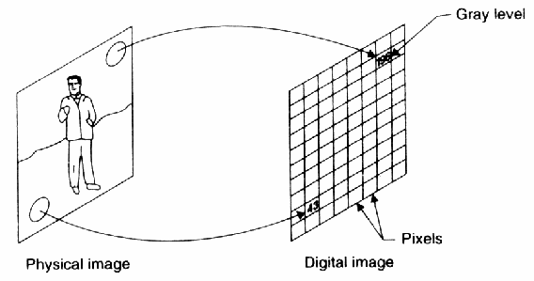
三、数字图像
第１章 数字图像处理绪论
第一节 数字图像处理的概念
由有限的元素组成（x,y只有有限个取值）
每个元素都有一个特定的位置和幅值（也只有有限个取值）
这些元素称为
图像元素、
画面元素或
像素

Slide 7
四、数字图像处理
第１章 数字图像处理绪论
第一节 数字图像处理的概念
数字图像处理：
借用数字计算机对数字图像进行处理
数字图像处理优点：
处理精度高，处理内容丰富，可进行复杂的非线性处理，有灵活的变通能力，一般来说只要改变软件就可以改变处理内容

Slide 8
五、数字图像处理方法
第１章 数字图像处理绪论
第一节 数字图像处理的概念
数字图像处理方法大致分为两大类：
1、空间域法
直接对图像的像素进行处理，包括邻域处理法，点处理法
2、变换域法
首先将图像通过正交变换（如傅立叶变换，DCT，小波变换等）变换到变换域中，然后对变换系数进行处理，再反变换到空间域

Slide 9
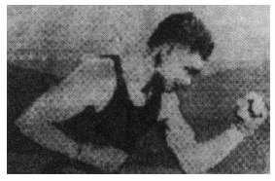
一、最早的字符图像
第１章 数字图像处理绪论
第二节 数字图像处理起源与发展
1921年用电报打印机采用特殊字符在编码纸带中产生的图像
┴┬┴┬／￣＼＿／￣＼
┬┴┬┴▏ ▏▔▔▔▔＼
┴┬┴／＼ ／ ﹨
┬┴∕ ／ ）
┴┬▏ ● ▏
┬┴▏ ▔█
┴◢██◣ ＼＿＿／
┬█████◣ ／
┴█████████████◣
◢██████████████▆▄
◢██████████████▆▄
█◤◢██◣◥█████████◤＼
◥◢████ ████████◤ ＼
┴█████ ██████◤ ﹨
┬│ │█████◤ ▏
┴│ │ ▏
┬∕ ∕ ／▔▔▔＼ ∕
*∕＿＿_／﹨ ∕ ＼ ／＼
┬┴┬┴┬┴＼ ＼_ ﹨／ ﹨
┴┬┴┬┴┬┴ ＼＿＿＿＼ ﹨／▔＼﹨／▔＼
▲△▲▲╓╥╥╥╥╥╥╥╥＼ ∕ ／▔﹨ ／▔﹨
现代符号图案

Slide 10
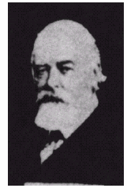
二、最早的图像传输
第１章 数字图像处理绪论
第二节 数字图像处理起源与发展
20世纪20年代，第一次通过海底电缆传输图像

Slide 11
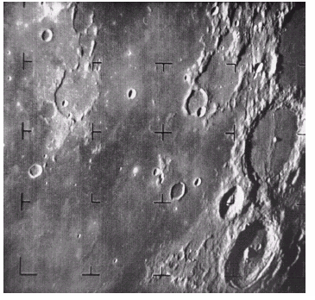
三、大型图像处理
第１章 数字图像处理绪论
第二节 数字图像处理起源与发展
20世纪60年代早期，第一台执行有意义的图像处理任务的大型计算机产生
利用计算机改善空间探测器发回的图像 (右图为月球表面)

Slide 12
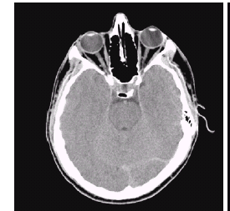
四、医学图像处理
第１章 数字图像处理绪论
第二节 数字图像处理起源与发展
20世纪60年代末、70年代初，开始用于医学图像
计算机轴向断层术 (CAT,CT)
[获诺贝尔医学奖]
头部CT图像

Slide 13
一、数字图像处理的主要内容
第１章 数字图像处理绪论
第三节 数字图像处理的主要内容
图像信息的获取
图像信息的存储
图像信息的传送
数字图像处理
图像的输出和显示

Slide 14
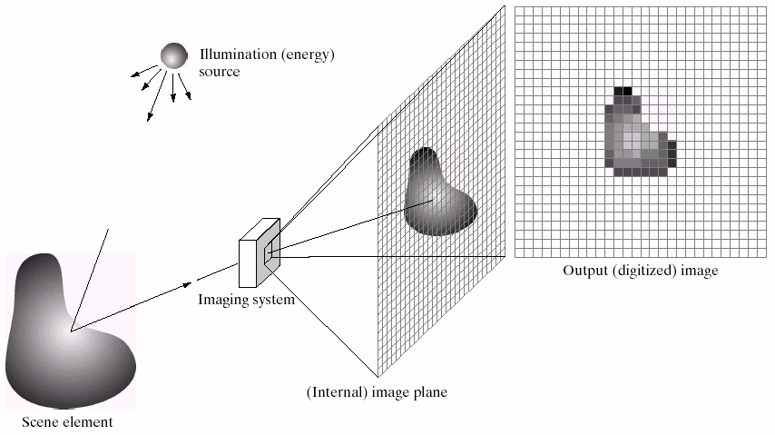
二、图像信息的获取
第１章 数字图像处理绪论
第三节 数字图像处理的主要内容

Slide 15
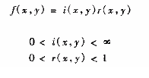
二、图像信息的获取--图像感知
第１章 数字图像处理绪论
第三节 数字图像处理的主要内容
我们感兴趣的各类图像都是由“照射”源和形成图像的“场景”元素对光能反射相结合而产生的。

Slide 16
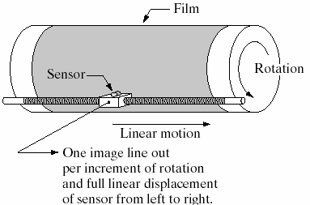
二、图像信息的获取--用单个传感器获取图像
第１章 数字图像处理绪论
第三节 数字图像处理的主要内容
机械扫描装置

Slide 17
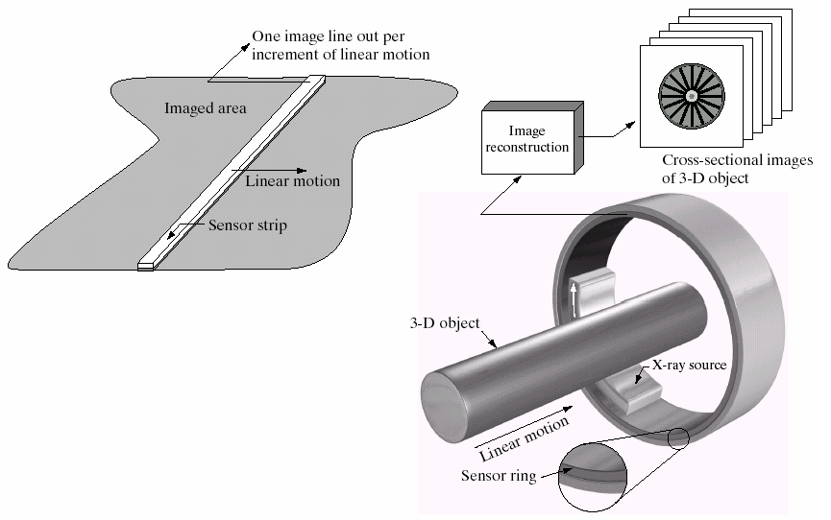
二、图像信息的获取--用带状传感器获取图像
第１章 数字图像处理绪论
第三节 数字图像处理的主要内容
用一排传感器，如扫描仪，CT机

Slide 18
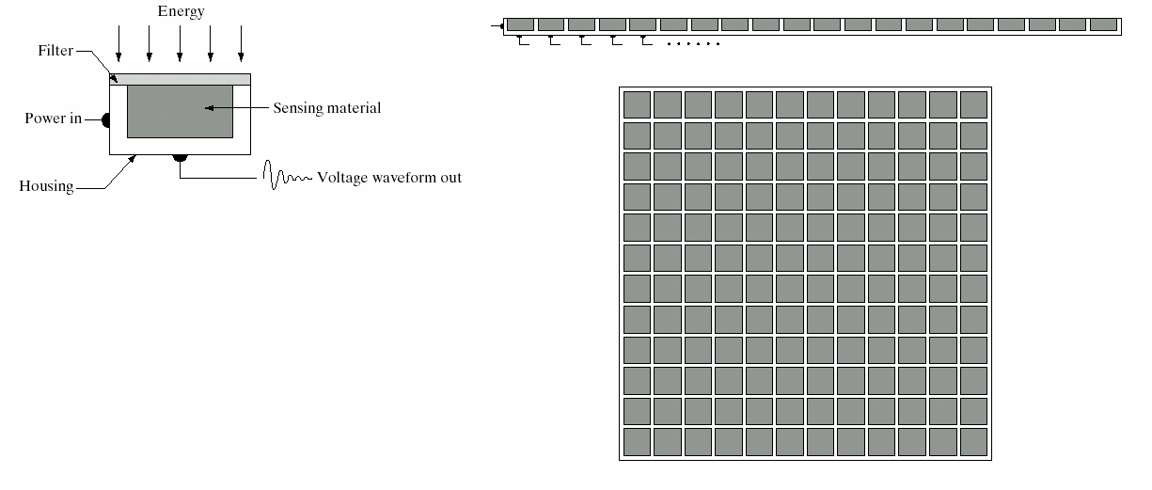
二、图像信息的获取--用传感器阵列
第１章 数字图像处理绪论
第三节 数字图像处理的主要内容
用二维传感器阵列

Slide 19
二、图像信息的获取--图像的二维取样
第１章 数字图像处理绪论
第三节 数字图像处理的主要内容
用二维冲激阵列（梳状函数）对图像进行取样
y
-2
-1
1
2
2
1
x
-1
-2
△y
△x
模拟图像f(x,y)
二维抽样图像f_{d}(x,y)

Slide 20
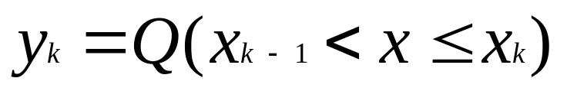
二、图像信息的获取--图像的量化
第１章 数字图像处理绪论
第三节 数字图像处理的主要内容
图像灰度量化级一般取为256级，即用8位二进制数表示
连续灰度值x
量化阈值
量化值
x₀
x₁
x₂
x₃
x₄
x_{n-2}
x_{n-1}
x_{n}
y₀
y₁
y₂
y₃
y_{n-2}
y_{n-1}

Slide 21
二、图像信息的获取--图像的编码
第１章 数字图像处理绪论
第三节 数字图像处理的主要内容
经过二维取样和量化后，一幅模拟的连续图像，在空间和幅度上都被离散化，成了一幅离散图像
用二进制数值表示离散图像的过程称为编码
图像编码属于信源编码
一般用自然二进制码表示离散图像的灰度值

Slide 22
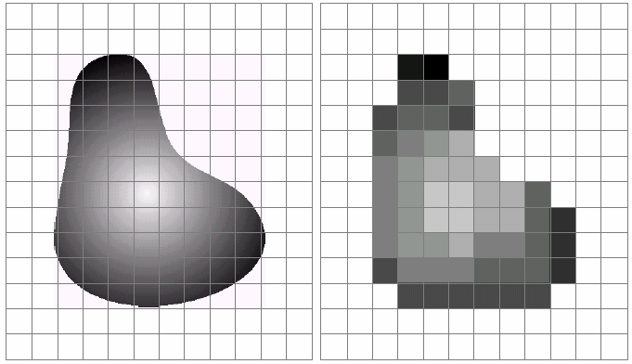
二、图像信息的获取--图像取样、量化和编码举例
第１章 数字图像处理绪论
第三节 数字图像处理的主要内容

Slide 23
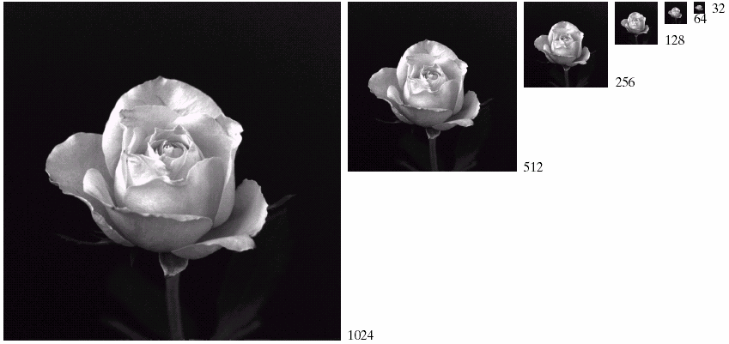
二、图像信息的获取--空间分辨率
第１章 数字图像处理绪论
第三节 数字图像处理的主要内容
由取样值决定，图像中可辨别的最小细节

Slide 24
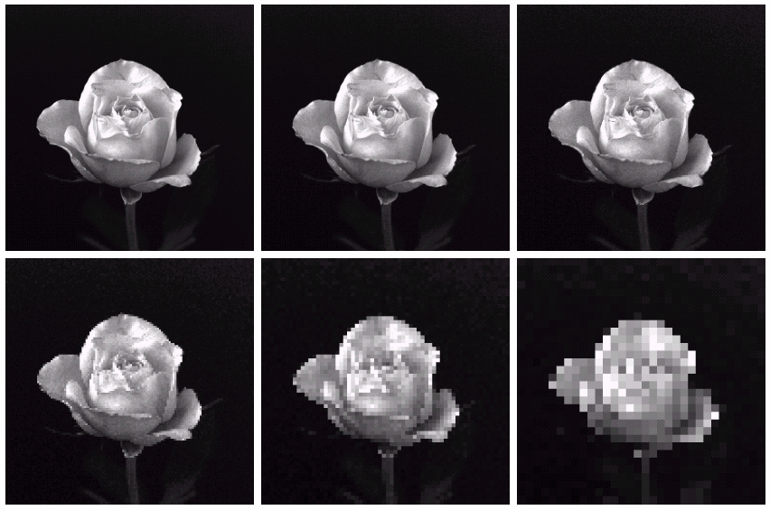
二、图像信息的获取--空间分辨率
第１章 数字图像处理绪论
第三节 数字图像处理的主要内容
将小图放大

Slide 25
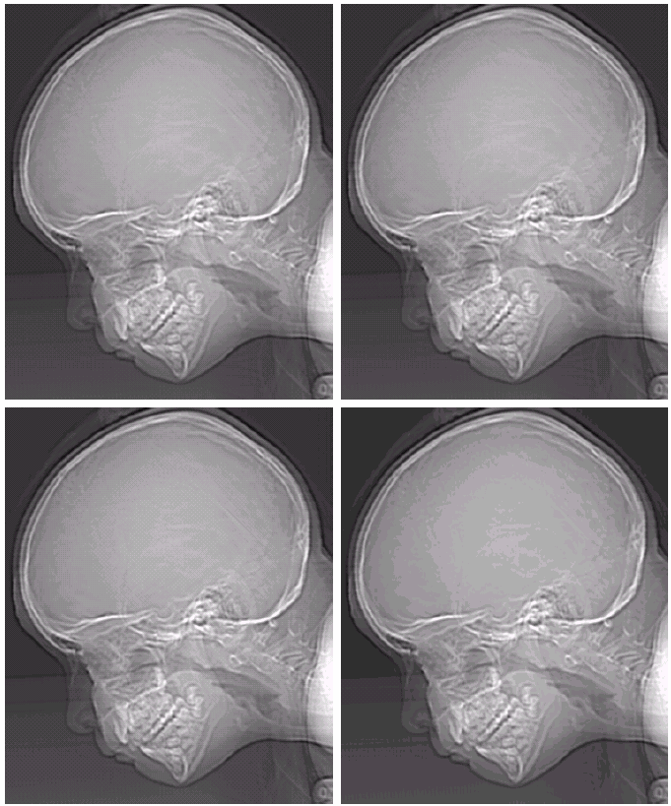
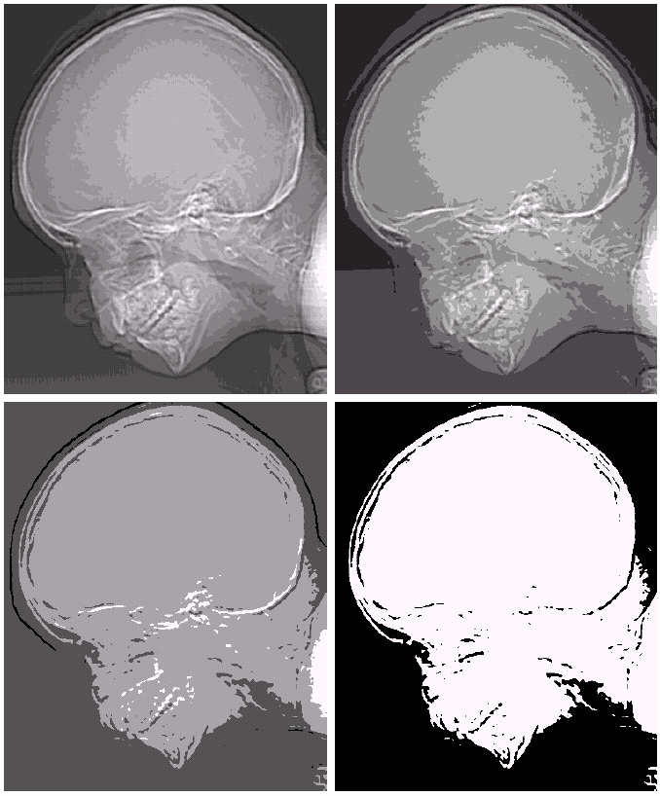
二、图像信息的获取--灰度级分辨率
第１章 数字图像处理绪论
第三节 数字图像处理的主要内容
灰度级中可分辨的最小变化
256
128
16
8
64
32
4
2

Slide 26
三、图像信息的存储
第１章 数字图像处理绪论
第三节 数字图像处理的主要内容
图像数据量非常巨大
例如： 256×256×8=64Kbytes
512×512×8=256Kbytes
1024×1024×8=1Mbytes
2048×2048×8=4Mbytes
Notes:
讲到这里

Slide 27
三、图像信息的存储
第１章 数字图像处理绪论
第三节 数字图像处理的主要内容
例如，对一幅A4 (210mm*297mm) 的彩色图像，用中等分辨率(300dpi)进行扫描，每个像素用3字节，则共有(300x210/25.4)*(300x297/25.4)x3=26M字节（208.8Mbps）
例如，大小为640x480的彩色视频（每秒30帧），每秒钟数据量为(640x480)*30*3=27.648M字节（221.184Mbps）
为解决海量存贮问题，必须对图像进行压缩编码

Slide 28
四、图像信息的传送
第１章 数字图像处理绪论
第三节 数字图像处理的主要内容
图像信息的传送可分为系统内部传送与远距离传送
内部传送多采用DMA技术以解决速度问题
外部远距离传送主要解决占用带宽问题
目前，已有多种国际压缩标准来解决这一问题

Slide 29
五、数字图像处理
第１章 数字图像处理绪论
第三节 数字图像处理的主要内容
(本课程)主要包括几何变换、图像增强、图像压缩(编码)、图像的简单分割和描述等基础内容，不包括计算机视觉，即理解并识别图像等高级图像处理内容

Slide 30
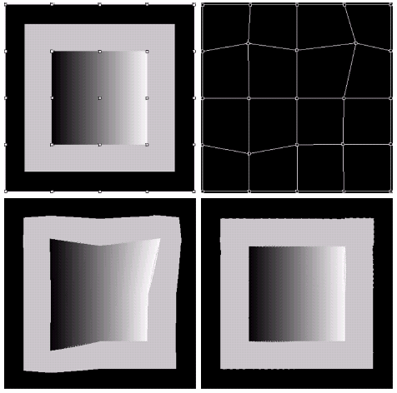
五、数字图像处理--图像复原[几何校正]
第１章 数字图像处理绪论
第三节 数字图像处理的主要内容

Slide 31
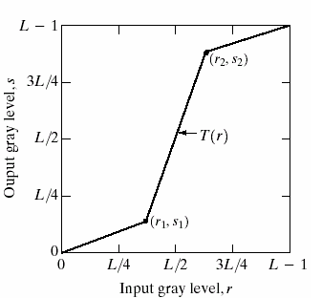
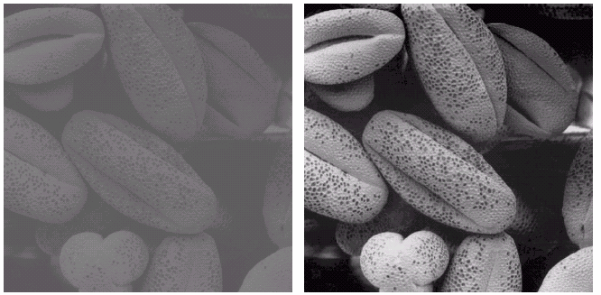
五、数字图像处理
图像增强[扩展亮度动态范围]
第１章 数字图像处理绪论
第三节 数字图像处理的主要内容

Slide 32
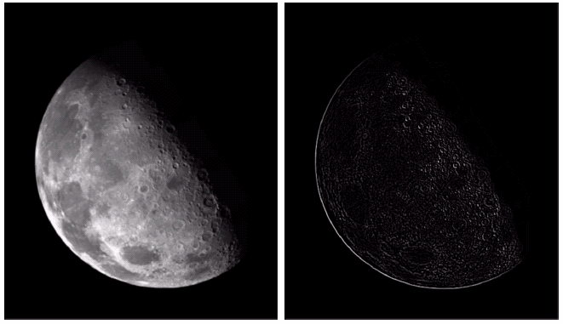
五、数字图像处理--图像增强[提取边缘]
第１章 数字图像处理绪论
第三节 数字图像处理的主要内容

Slide 33
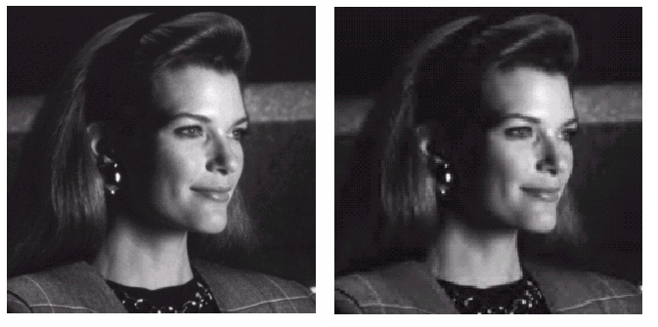
五、数字图像处理--图像压缩
[右图为采用小波压缩了108倍的图像]
第１章 数字图像处理绪论
第三节 数字图像处理的主要内容

Slide 34
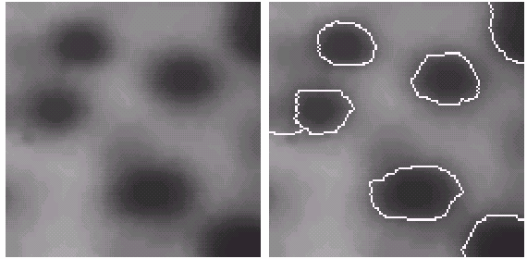
五、数字图像处理--图像分割
第１章 数字图像处理绪论
第三节 数字图像处理的主要内容

Slide 35
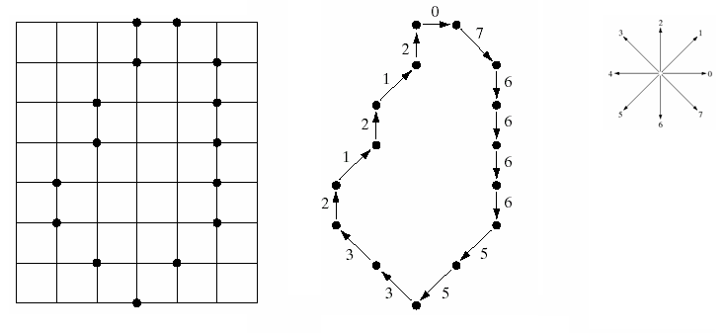
五、数字图像处理--图像描述
第１章 数字图像处理绪论
第三节 数字图像处理的主要内容
输出链码076666553321212

Slide 36
六、图像输出和显示
第１章 数字图像处理绪论
第三节 数字图像处理的主要内容
图像处理的最终目的是为人或机器提供一幅更便于理解和识别的图像
图像的输出有二种：
硬拷贝：包括照相、激光拷贝、彩色喷墨打印等
软拷贝：CRT显示，液晶显示器LCD等

Slide 37
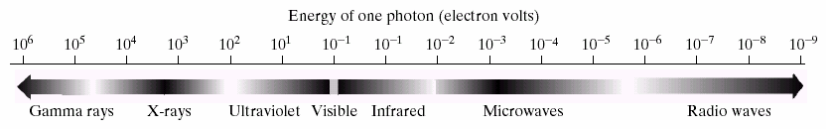
一、电磁波谱
第１章 数字图像处理绪论
第四节 数字图像处理的应用实例
建立在电磁波谱辐射基础上的图像是最常用的图像来源，特别是可见光和X光谱波段的图像

Slide 38
二、数字图像处理应用范围
第１章 数字图像处理绪论
第四节 数字图像处理的应用实例
数字图像处理技术广泛应用于工业、医学、生物科学、地理学、考古学、物理学、天文学等多个领域
太空技术：航天技术、空间防御、天文学
生物科学：生物学和医学
刑事/物证：指纹、人脸分析
国防：军事探测
工业应用：产品检测
日常生活应用：照片编辑、影视制作

Slide 39
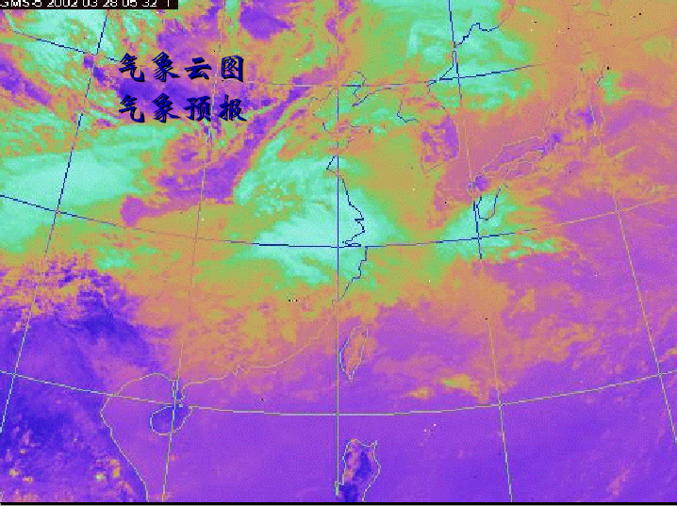
1、太空技术应用
第１章 数字图像处理绪论
第四节 数字图像处理的应用实例

Slide 40
2、生物科学应用
第１章 数字图像处理绪论
第四节 数字图像处理的应用实例
头部CT断层图像

Slide 41
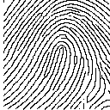
3、刑事/物证应用
第１章 数字图像处理绪论
第四节 数字图像处理的应用实例
指纹图像识别

Slide 42
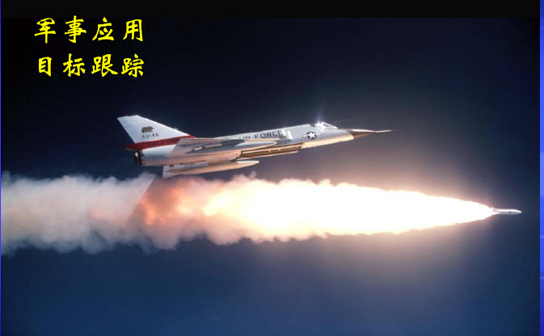
4、国防应用
第１章 数字图像处理绪论
第四节 数字图像处理的应用实例

Slide 43
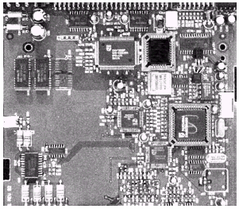
5、工业应用
第１章 数字图像处理绪论
第四节 数字图像处理的应用实例
印刷电路的缺陷查找

Slide 44
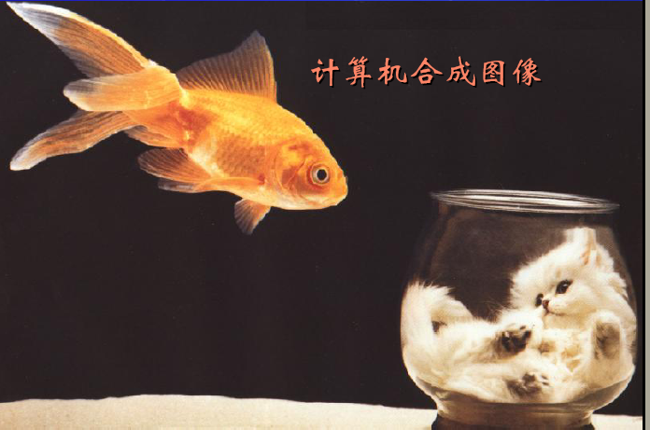
6、日常生活应用
第１章 数字图像处理绪论
第四节 数字图像处理的应用实例

Slide 45
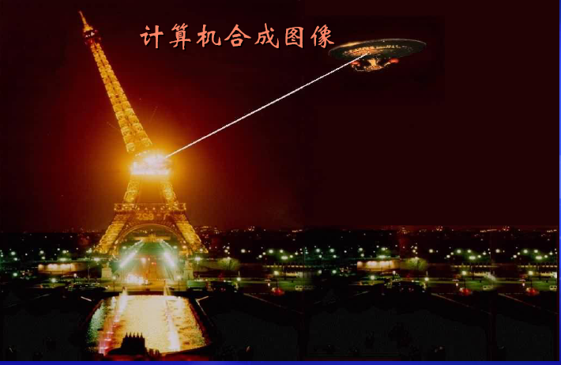
6、日常生活应用
第１章 数字图像处理绪论
第四节 数字图像处理的应用实例

